Slide 1
1.2 基本算法语句
1.2.1 输入语句、输出语句和赋值语句

Slide 2
问题提出
1.算法的的基本逻辑结构有哪几种？
2.设计一个算法的程序框图的基本思路如何？
第一步，用自然语言表述算法步骤.
第二步，确定每个算法步骤所包含的逻 辑结构，并用相应的程序框图表示.
第三步，将所有步骤的程序框图用流程 线连接起来，并加上两个终端框.

Slide 3
3.计算机完成任何一项任务都需要算法，但是，用自然语言或程序框图表示的算法，计算机是无法“理解”的. 因此我们还需要将算法用计算机能够理解的程序设计语言来表示.

Slide 4
输入语句、输出
语句和赋值语句

Slide 5
知识探究（一）:输入语句和输出语句
思考1:在每个程序框图中，输入框与输出框是两个必要的程序框，我们用什么图形表示这个程序框？其功能作用如何？
表示一个算法输入和输出的信息.

Slide 6
思考2:已知函数y=x³+3x²-24x+30，求自变量x对应的函数值的算法步骤如何设计？
第一步，输入一个自变量x的值.
第二步，计算y=x³+3x²-24x+30.
第三步，输出y.

Slide 7
思考3:该算法是什么逻辑结构？其程序框图如何？
开始
输入x
y=x³+3x²-24x+30
输出y
结束

Slide 8
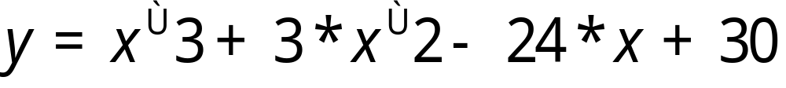
思考4:我们将该程序框图中第一个程序框省略，后四个程序框中的内容依次写成算法语句，就得到该算法的计算机程序：
开始
INPUT “x=”；x
PRINT “y=”；y
END
输入x
y=x³+3x²-24x+30
输出y
结束

Slide 9
INPUT “x=”；x
PRINT “y=”；y
END
这个程序由4个语句行组成，计算机按语句行排列的顺序依次执行程序中的语句，最后一行的END语句表示程序到此结束.

Slide 10
思考5:在这个程序中，第1行中的INPUT语句称为输入语句，其一般格式是：
INPUT “提示内容”；变量
其中，“提示内容”一般是提示用户输入什么样的信息，它可以用字母、符号、文字等来表述. 变量是指程序在运行时其值是可以变化的量，一般用字母表示，若输入多个变量，变量与变量之间用逗号隔开. 提示内容加引号，提示内容与变量之间用分号隔开.据此，输入框 转化为输入语句可以怎样表述？
输入a，b，c
INPUT “a，b，c=”；a，b，c

Slide 11
思考6:在这个程序中，第3行中的PRINT语句称为输出语句，其一般格式是：
PRINT “提示内容”；表达式
其中，“提示内容”一般是提示用户输出什么样的信息，它通常是常量或变量的值；表达式一般是表示输出信息所对应的字母或代数式.PRINT语句可以在计算机的屏幕上输出运算结果和系统信息.据此，在计算a与b的和S时，输出框 转化为输出语句可以怎样表述？
输出S
PRINT “S=”；S
或 PRINT “Sum=”；a+b

Slide 12
知识探究（二）:赋值语句
思考1:在算法的程序框图中，处理框是一个常用的程序框，我们用什么图形表示这个程序框？其功能作用如何？
赋值、计算.

Slide 13
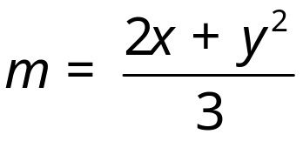
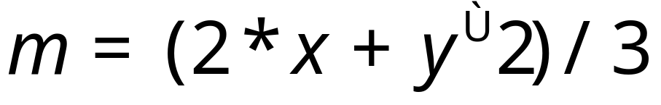
思考2:在上述求函数值的程序中，第二行中的语句称为赋值语句，其一般格式是:
变量=表达式
其基本含义是将表达式所代表的值赋给变量，赋值语句中的“=”叫做赋值号.计算机在执行赋值语句时，先计算“=”右边表达式的值，然后把这个值赋给“=”左边的变量.
据此，执行框 转化为赋值语句可以怎样表述？

Slide 14
思考3:考察给一个变量重复赋值的程序: A=10
A=A+15
PRINT A
END
那么，A的输出值是多少？
25

Slide 15
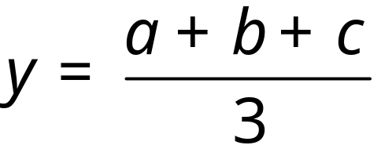
理论迁移
例1 写出计算一个学生语文、数学、英语三门课的平均成绩的算法、程序框图和程序.
算法分析:
第一步，输入该学生数学、语文、英语三门 课的成绩.
第二步，计算 .
第三步，输出y.

Slide 16
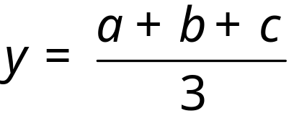
开始
程序框图:
输入a，b，c
程序:
输出y
INPUT “Chinese=”；a
结束
INPUT “Maths=”；b
INPUT “English=”；c
PRINT “The average=”；(a+b+c)/3
END

Slide 17
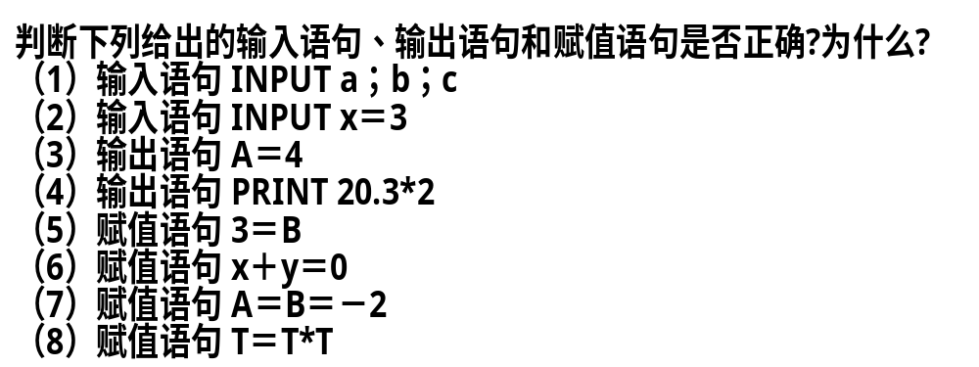
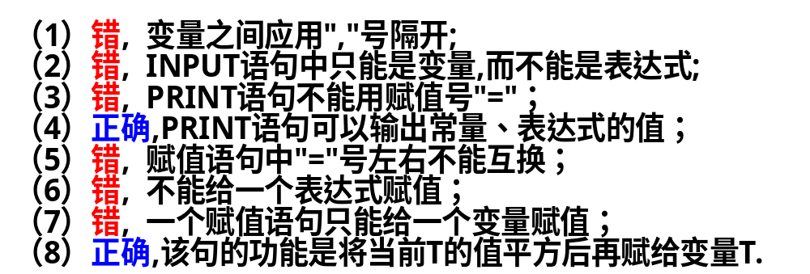
,

Slide 18
例2 写出“交换两个变量A和B的值，并输出交换前后的值”的程序.
INPUT “A，B=”；A，B
PRINT A，B
x=A
A=B
B=x
PRINT A，B
END

Slide 19
课堂练习1
1.分析下面程序执行的结果
(2)
INPUT “A,B=”;A,B
B=A+B
A=B-A
B=B-A
PRINT “A,B=”;A,B
END
(运行时从键盘输入3,7)
(1)
A=-1000
A=A+100
PRINT “A=”;A
END
A=－900
A,B =7 3
将一个变量的值赋给另一个变量，前一个变量的值保持不变；可先后给一个变量赋多个不同的值，但变量的取值总是最近被赋予的值 。

Slide 20
2．下列程序运行的结果是（ ）
A. 1, 2 ,3 B. 2, 3, 1 C. 2, 3, 2 D. 3, 2, 1
a=1 b=2 c=3 a=b b=c c=a PRINT a , b, c END

Slide 21

3.阅读下列程序，并指出当a=3,b=-5时的计算结果
（1）INPUT a, b (2) INPUT a, b (3) INPUT a, b
x=a+b a=a+b a=a+b
y=a-b b=a-b b=a-b
a=(x+y)/2 a=(a+b)/2 a=(a-b)/2
b=(x-y)/2 b=(a-b)/2 b=(a+b)/2
PRINT a, b PRINT a, b PRINT a, b
a=____,b___ a=____,b___ a=____,b___

Slide 22

２．已知一匀变速运动的物体的初速度、末速度和加速度分别为V₁ 、V_{2、} a，求物体运动距离．试编写求解这个问题的一个算法的程序．
3．求一元二次方程ax²+bx+c=0(a 0,b²-4ac > 0） 的根，用赋值语句和输入输出语句写出程序
4．设半径为1.5，高为3的圆柱和一个正方体的体积相等，求圆柱的底面圆周长、圆面积、圆柱表面积、圆柱体积、正方体的表面积、正方体的棱长，利用赋值语句和输入输出语句写出程序．

Slide 23
小结
1.利用输入语句、输出语句和赋值语句可以写出任何一个顺序结构的算法程序.
2. 输入语句和输出语句中的“提示内容”有时可以省略.

